Slide 1
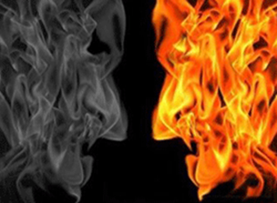
Человек и огонь
Авторы: Кузнецова Н.В., воспитатель,
Генералова Р.Н., педагог-психолог,
Силиванова Л.В., учитель-дефектолог,
СПб ГБУ центр содействия
семейному воспитанию №6
2015

Slide 2
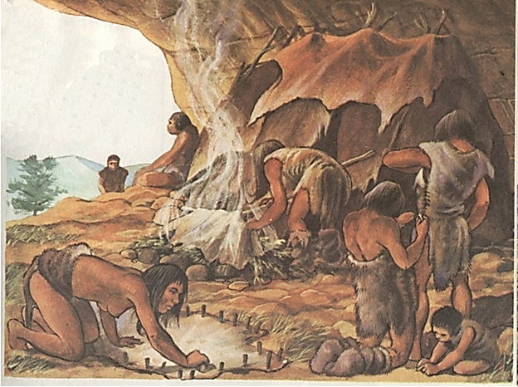
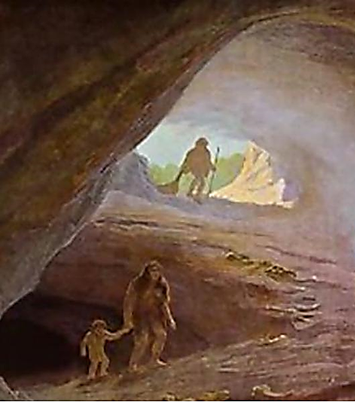
В древние времена
на земле не существовало ни городов, ни сел.
Люди жили в пещерах, одевались в звериные шкуры.

Slide 3
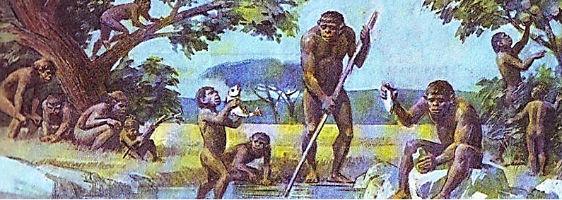
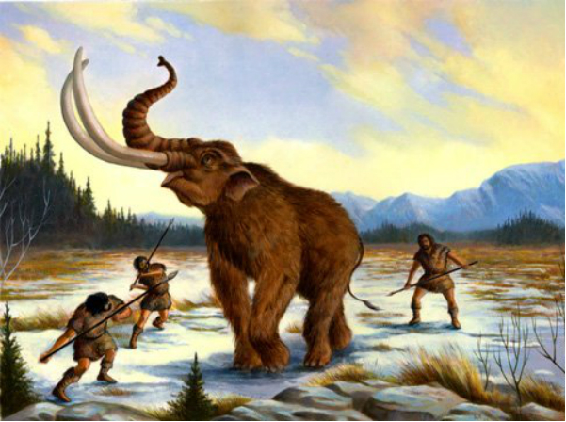
Первобытные люди питались растениями,
охотились на животных, ловили рыбу.
Ели все сырым! Они не знали огня!

Slide 4
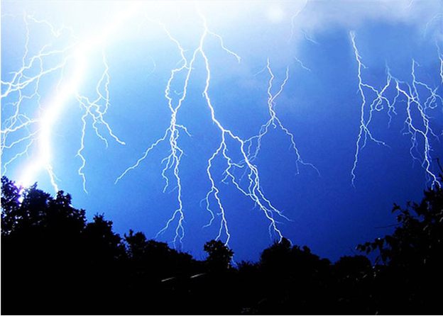
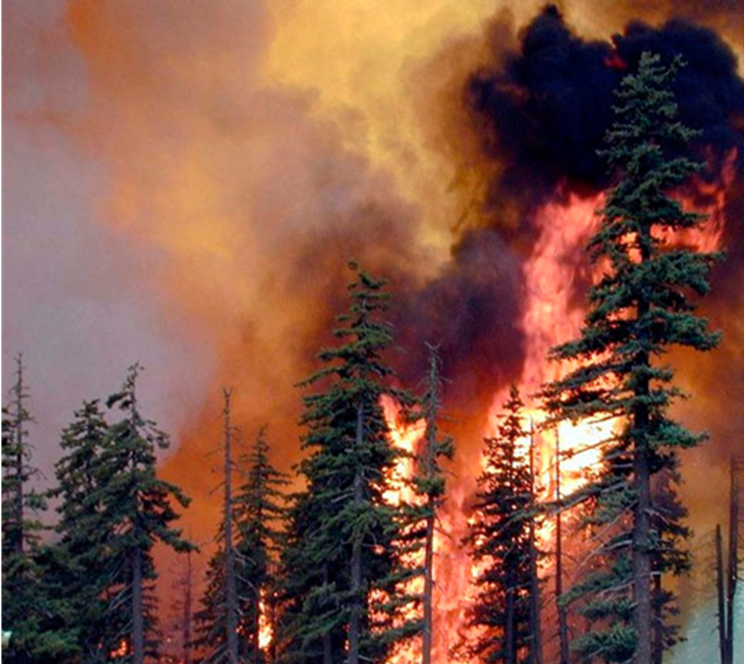
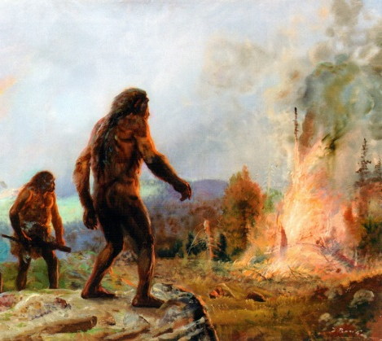
Однако люди часто наблюдали, как во время грозы молния ударяла дерево и оно загоралось.

Slide 5
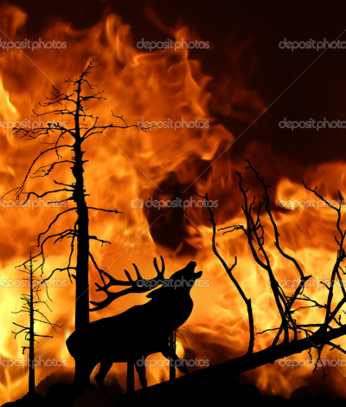
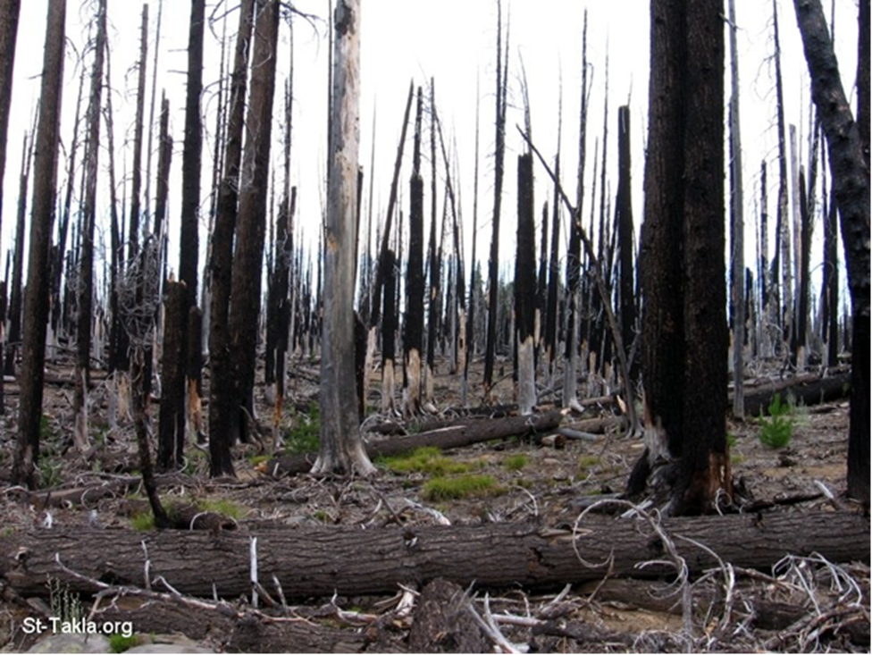
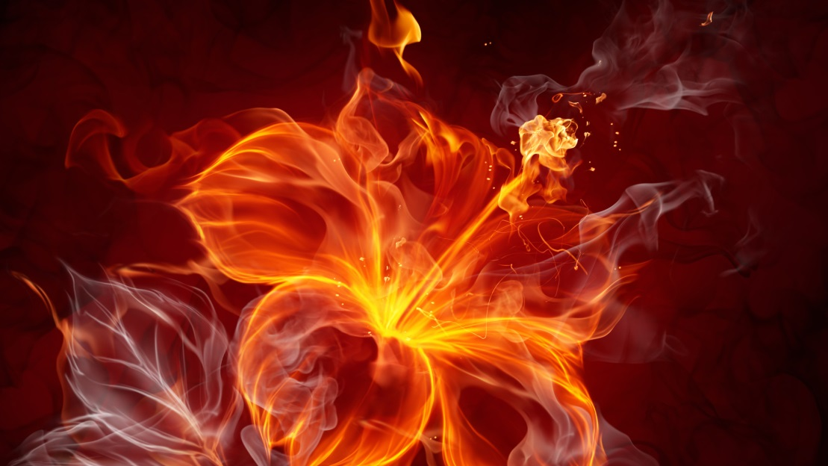
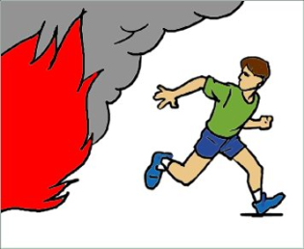
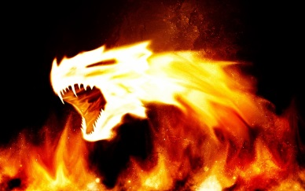
Это красно- желтое чудо, возникая неизвестно откуда, пугало людей своим колдовским умением превращать леса в золу и пепел. Человек в ужасе убегал от огня. Огонь для человека был тайной.

Slide 6
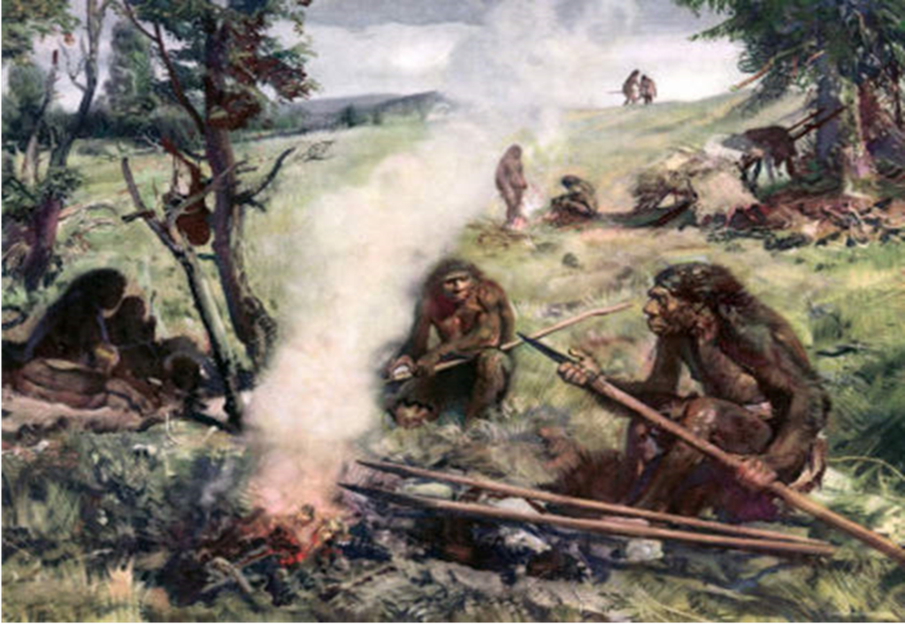
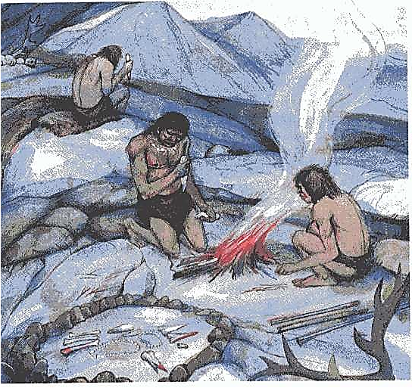
Шло время…
Древние люди научились
сохранять и использовать огонь, который возникал во время гроз.
Они поняли, что огонь – это свет, тепло, защита от врагов и диких зверей.

Slide 7
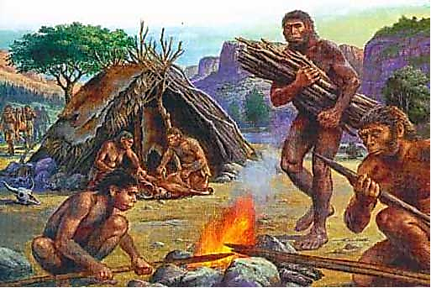
Первобытные люди разводили костер перед своими жилищами. Огонь согревал, освещал, отгонял диких зверей.

Slide 8
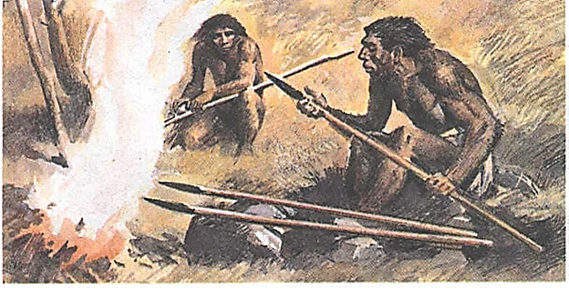
В каждом племени были воины, охранявшие огонь. Они следили за тем, чтобы огонь не потух: подбрасывали в него сухие ветки, мох, траву.

Slide 9
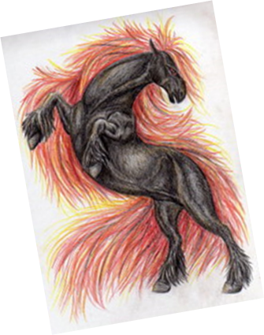
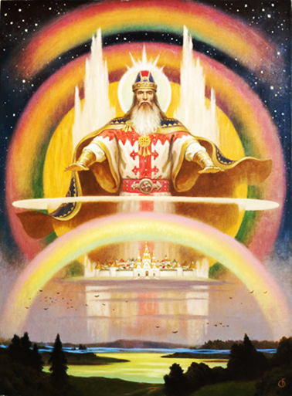


Человек удивлялся огню,
обожествлял его.
Люди придумывали об огне легенды, мифы, сказки.

Slide 10
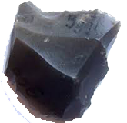
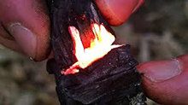
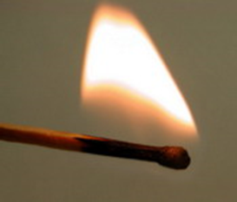
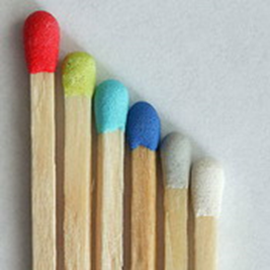
Прошло много-много лет, и постепенно люди научились высекать огонь с помощью кремня. Кремень - это очень прочный камень.
А потом люди придумали спички (серники).

Slide 11
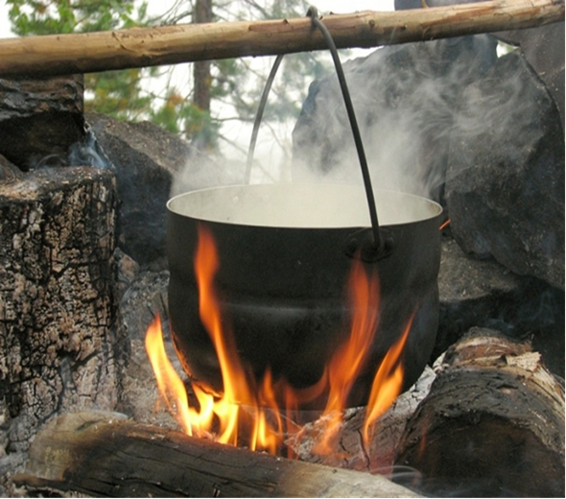
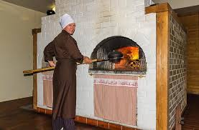
Огонь - друг и помощник.
Научились готовить пищу на костре, в печи

Slide 12
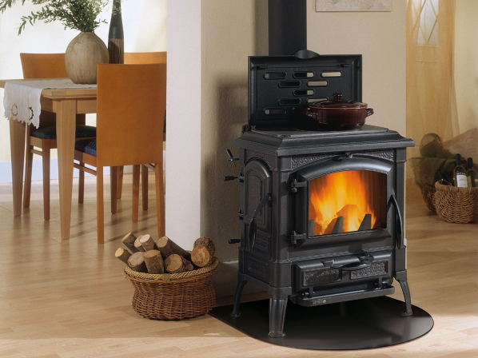
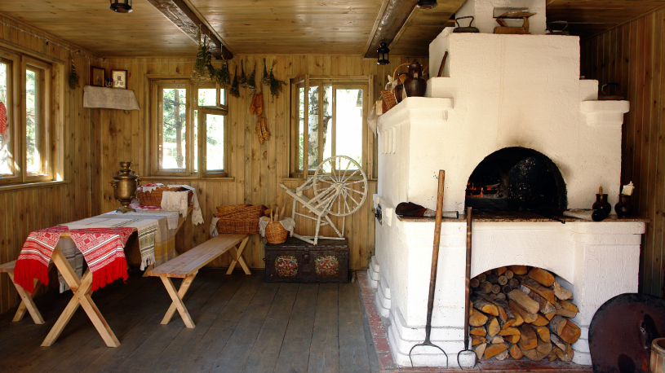
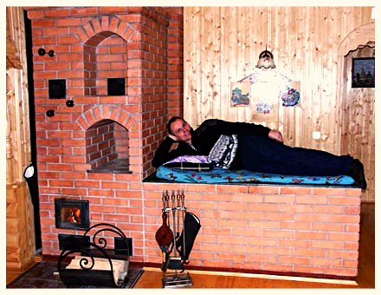
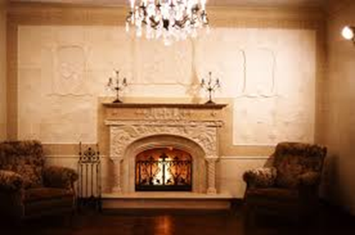
Люди научились обогревать свои жилища печами и каминами.

Slide 13
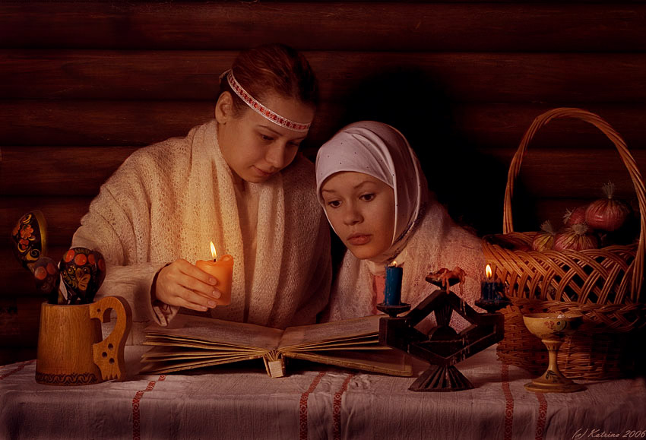
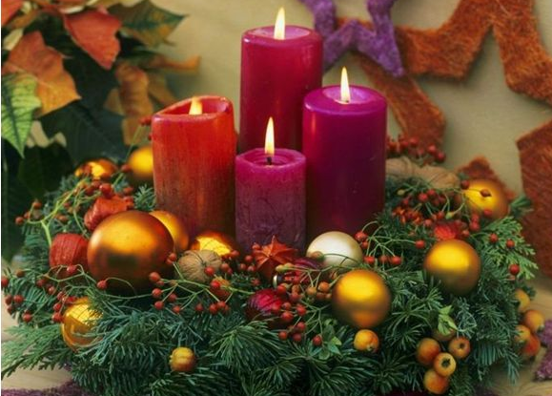
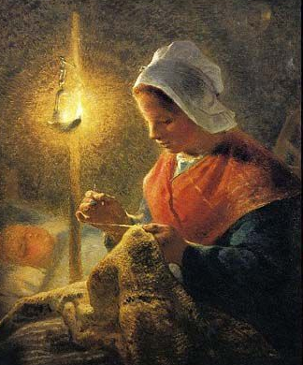
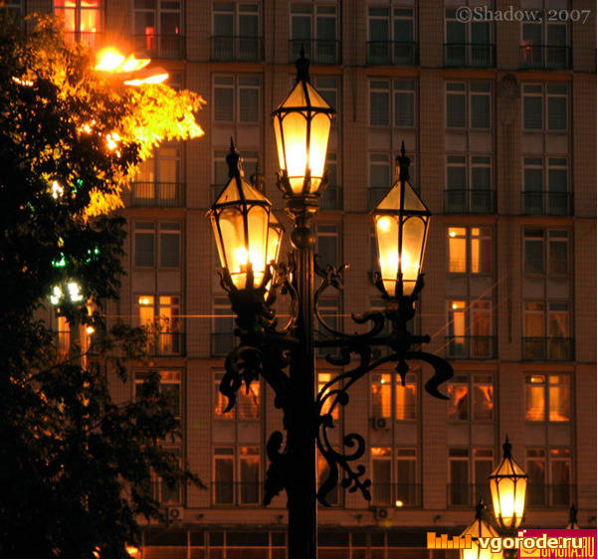
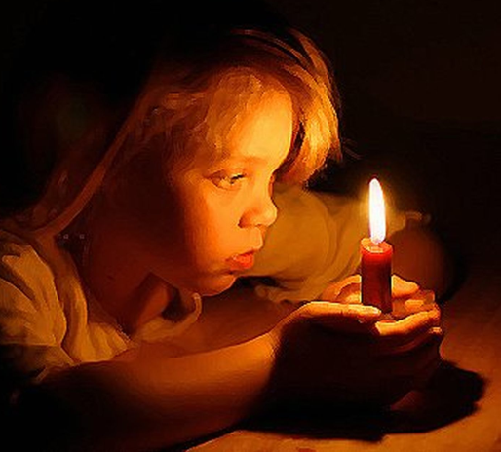
Люди освещали огнем свои жилища и улицы.

Slide 14
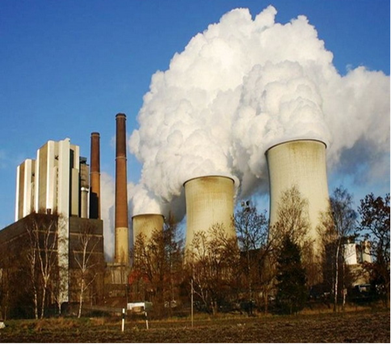
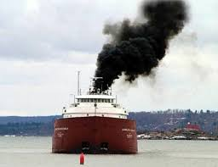
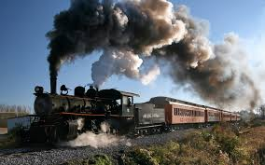
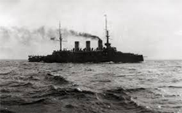
Огонь помогал превращать воду в пар, двигать пароходы, тянуть поезда.

Slide 15
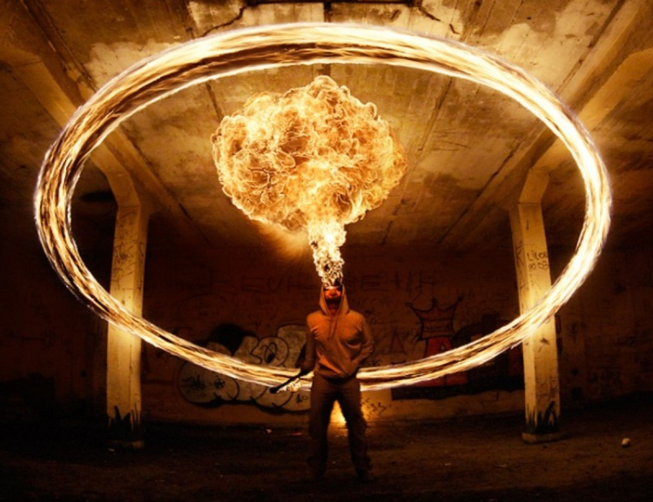
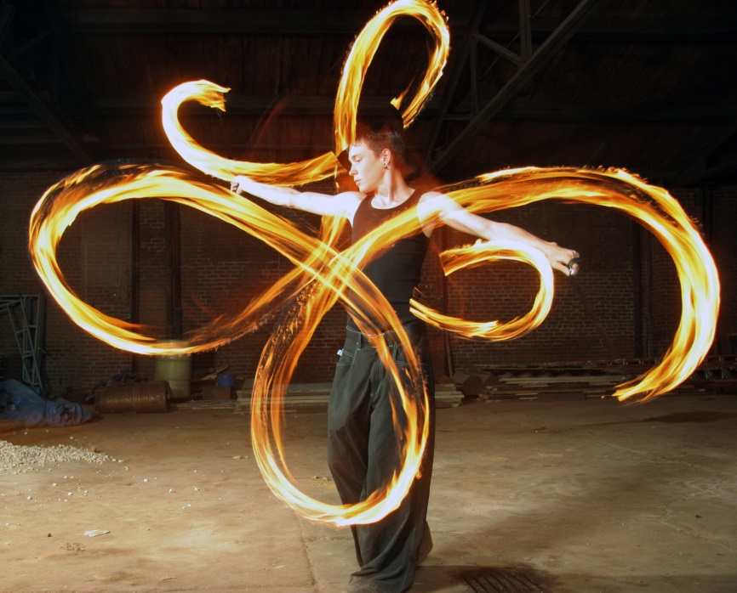
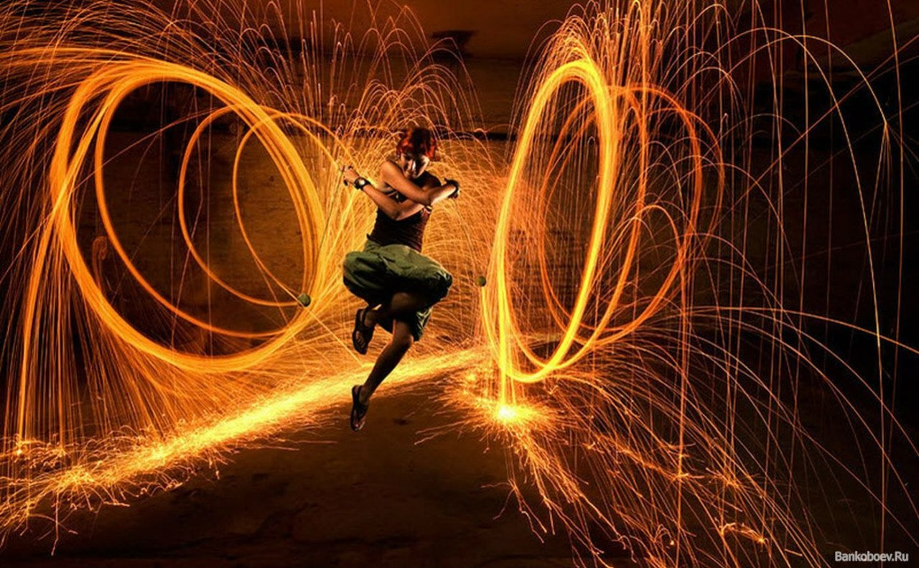
Огненное представление (Фаер-шоу).
Люди научились использовать огонь в развлекательных шоу, зрелищах, выступлениях.

Slide 16
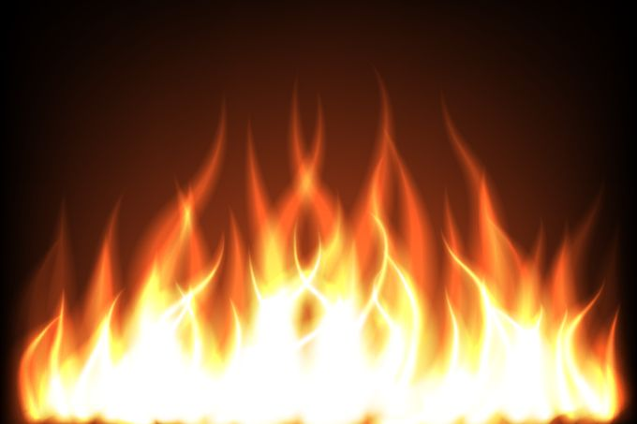
Но в тоже время огонь оставался и самым страшным и самым непонятным врагом человека.
Иногда огонь вырывается из-под власти человека
И до сих пор не удалось до конца приручить его!

Slide 17


